Slide 1

Финансовая поддержка
субъектов МСП

Slide 2
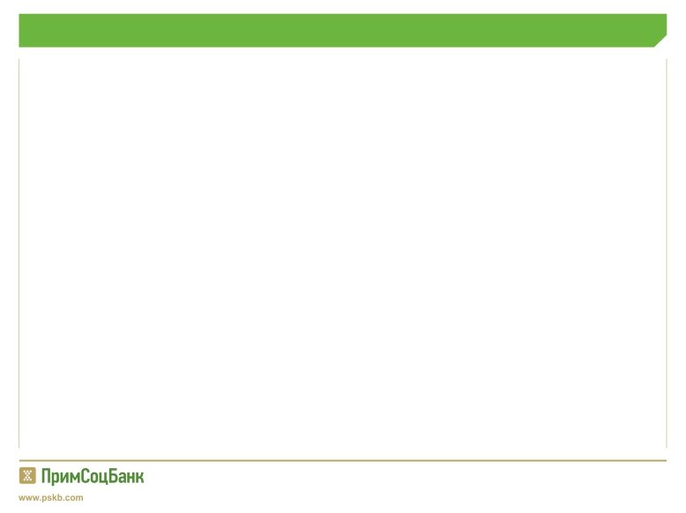

Справка о ПАО СКБ Приморья «Примсоцбанк»
ПАО СКБ Приморья «Примсоцбанк» основан 4 марта 1994 года – универсальный российский банк, один из лидеров банковской сферы Дальнего Востока.
Головной офис Банка расположен в г. Владивостоке
24 года
на рынке банковских услуг РФ
№ 2733
генеральная лицензия Банка России

Slide 3




Рейтинги и достижения
42 позиция в ТОП - 100 самых надежных банков России
Рейтинг кредитоспособности ruВВВ+, прогноз «Стабильный»
Долгосрочный РДЭ «BB-», прогноз «Стабильный»
18 место в списке самых прибыльных банков России (по итогам 2 квартала 2018 года)
По состоянию на 01.07.2018

Slide 4

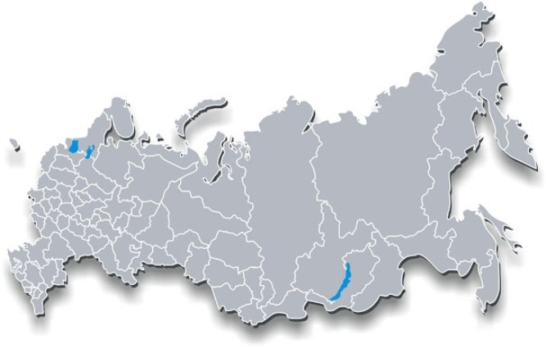

География Примсоцбанка
7
Филиалов + ГО
9
Регионов
27
Городов
58
Точек присутствия
Санкт-Петербург
Петропавловск-Камчатский
Москва
Екатеринбург
Челябинск
Омск
Хабаровск
Иркутск
Владивосток

Slide 5

Сотрудничество с государственными институтами поддержки МСП
Примсоцбанк работает с институтами поддержки субъектов МСП более 10 лет
Корпорация МСП
МСП Банк
Региональные гарантийные организации (РГО)

Slide 6

Сотрудничество с государственными институтами поддержки МСП
СИСТЕМА ПОДДЕРЖКИ МСП
Гарантийные продукты (Национальная гарантийная система)
82 банка
Программа стимулирования кредитования МСП
45 банков
Программа субсидирования кредитования МСП (6,5%)
15 банков
Корпорация МСП
МСП Банк
Региональные
гарантийные организации (РГО)
Корпорация МСП
Корпорация МСП
Министерство экономического развития (МЭР)

Slide 7
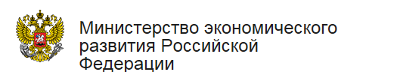
Совместная программа субсидирования
в соответствии с постановлением Правительства РФ № 1706 от 30.12.2017

Slide 8
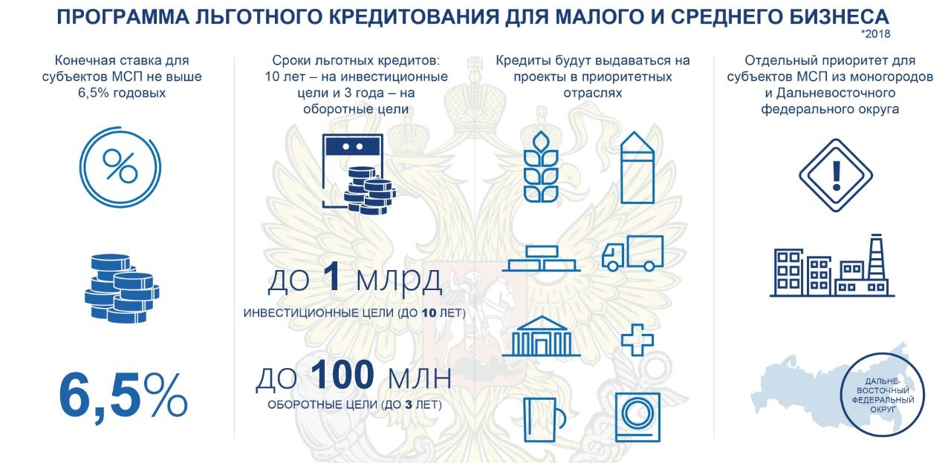
Программа субсидирования № 1706
Системно значимые банки Региональные банки
• АО «Альфа-Банк»
• АО «Россельхозбанк»
• Банк ВТБ (ПАО)
• ПАО Сбербанк
• АКБ «РосЕвроБанк» (АО)
• АО «Банк Акцепт»
• АО «Банк Интеза»
• АО КБ «Ассоциация»
• Банк «Левобережный» (ПАО)
• ПАО Банк «Санкт-Петербург»
• ПАО «Запсибкомбанк»
• ПАО СКБ Приморья
«Примсоцбанк»
• РНКБ Банк (ПАО)
• ТКБ Банк (ПАО)
• АО "МСП Банк"

Slide 9
Ключевые условия программы субсидирования
1
2
3
СТАВКА –
6,5 % годовых, нет комиссий, нет расходов по страхованию, нет расходов по оценке залога
СУММА – ЦЕЛЬ -
• инвестиционный кредит на реализацию проекта
в размере от 3 млн рублей до 400 млн рублей на срок до 10 лет
финансирование мероприятий по приобретению основных средств, модернизации и реконструкции производства, запуску новых проектов/производств. Допускается финансирование текущих расходов, связанных с реализацией инвестиционного проекта (не более 30% от совокупной величины инвестиционных кредитов)
Кредит может быть предоставлен на срок более 3 лет, при этом срок льготного фондирования по Программе не может превышать 3 года.
• кредит на пополнение оборотных средств
в размере от 3 млн рублей до 100 млн рублей на срок до 3 лет
ОБЕСПЕЧЕНИЕ –
Недвижимость (коммерческая, жилая, производственная, земельные участки), поручительства собственников бизнеса.
3

Slide 10
Условия программы субсидирования, приоритетные отрасли

Slide 11
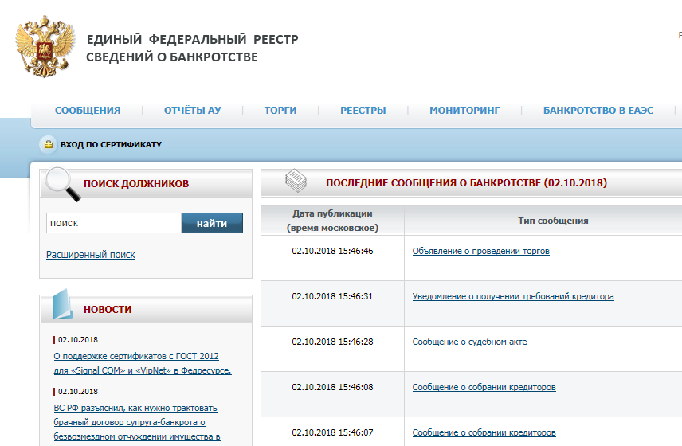
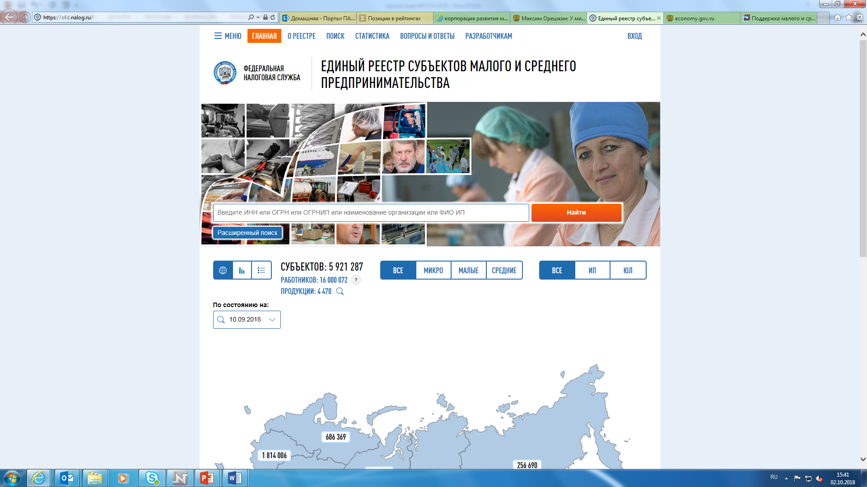
Требования к проектам и заемщикам – субъектам МСП
Соответствие требованиям ст.4 Федерального закона №209-ФЗ - https://ofd.nalog.ru/
Не применяются процедуры несостоятельности (банкротства) -
Отсутствие просроченной задолженности по налогам, сборам и т.п.
Отсутствие отрицательной кредитной истории
Обладать статусом налогового резидента Российской Федерации;

Slide 12
Наши контакты:
Консультацию по вопросам финансирования
можно получить:
Скляр Дарья Александровна
Раб. тел.: +7 (495) 212-20-10 (вн.190)
Моб. тел. +7-985-530-25-44
E-mail: sclar_da@pskb.com

Slide 13
Спасибо за внимание!

